Slide 1

Проектные работы учащихся МБОУ г. Иркутска СОШ № 4
2017-2023 г.г.
ОДНКНР
Учитель: Бобринева
Марина Геннадьевна

Slide 2
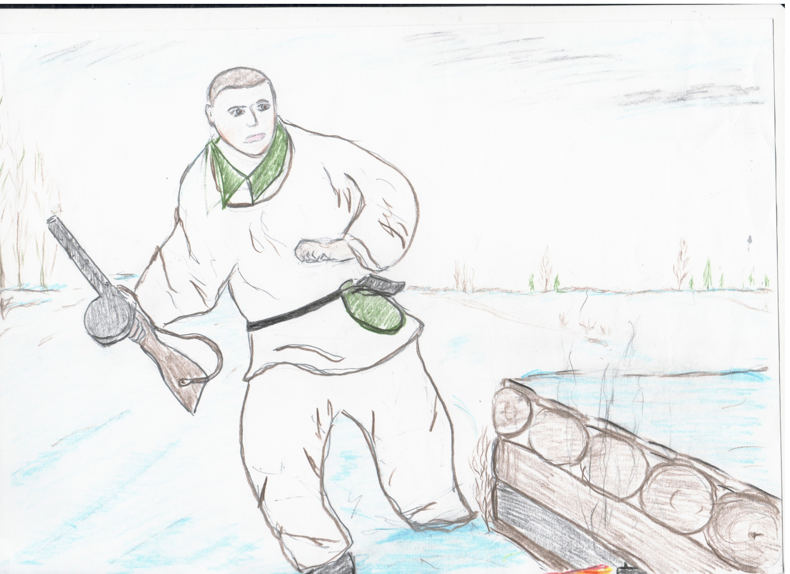
Бархатов Илья, 5 «Г»

Slide 3
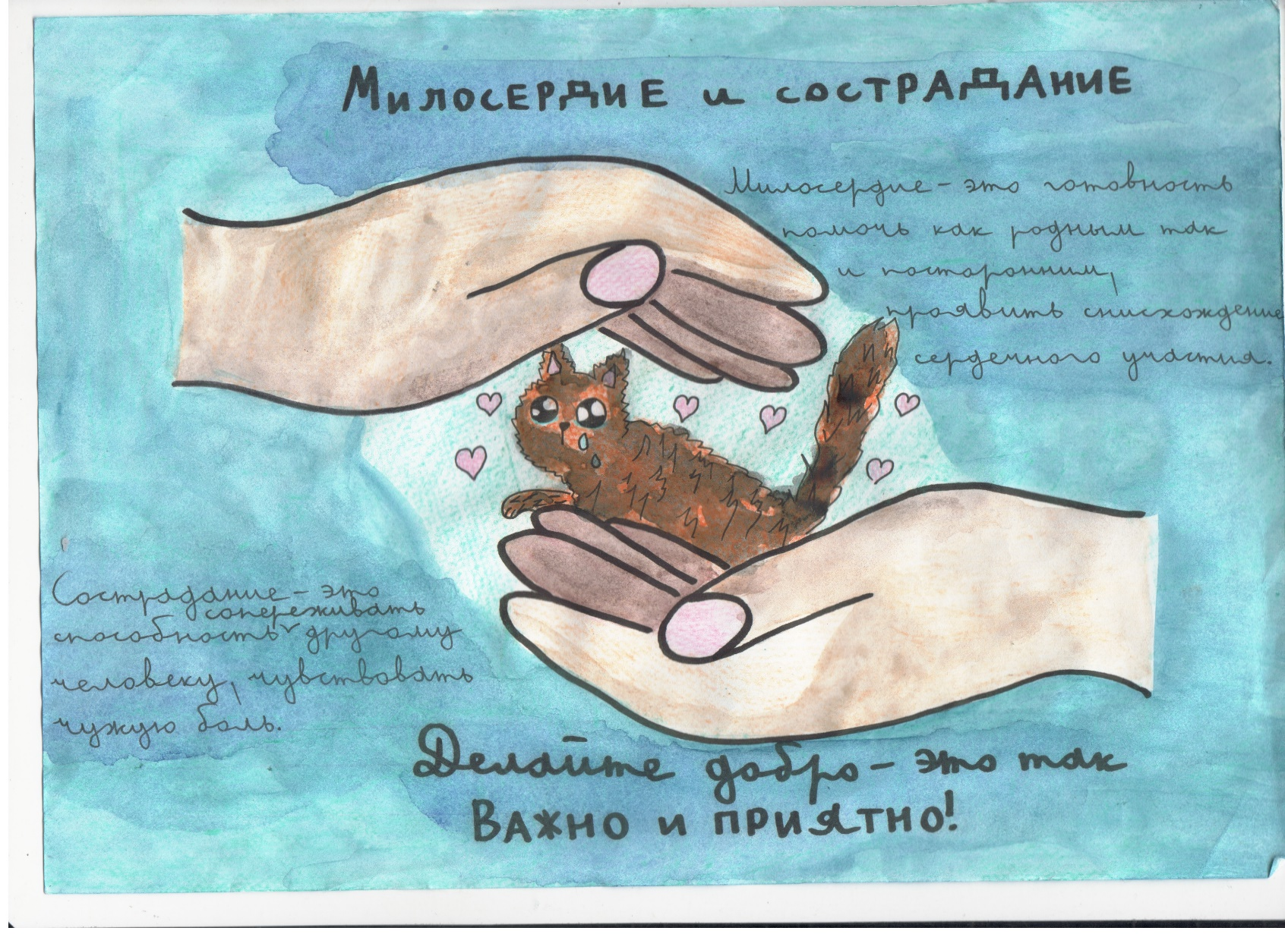
Рожникова Юлия 5 «А»

Slide 4
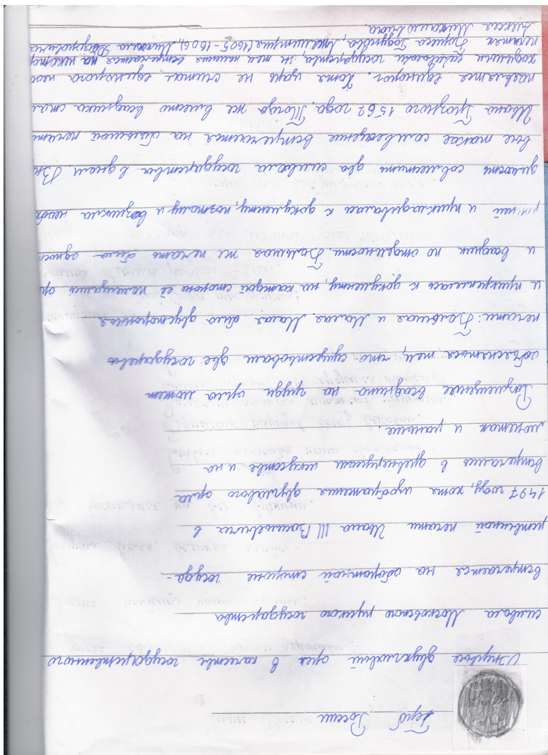
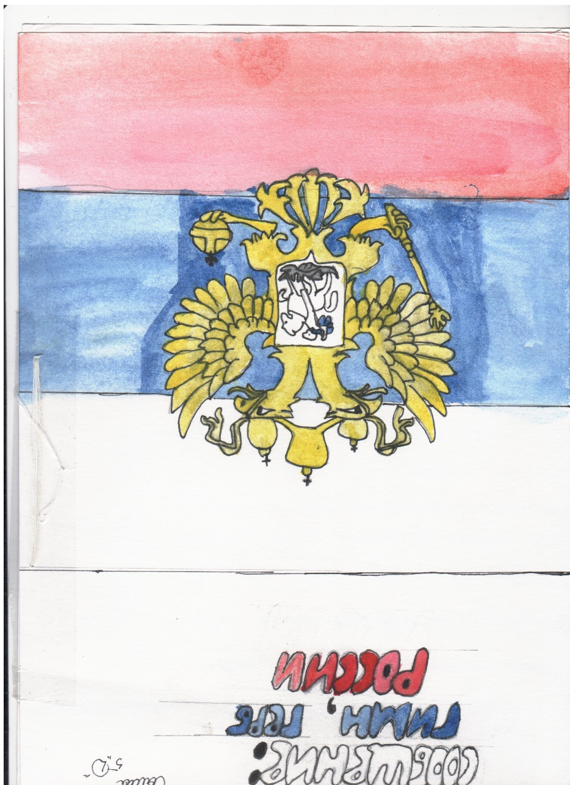
Дейнеко Саша 5 «Д»

Slide 5
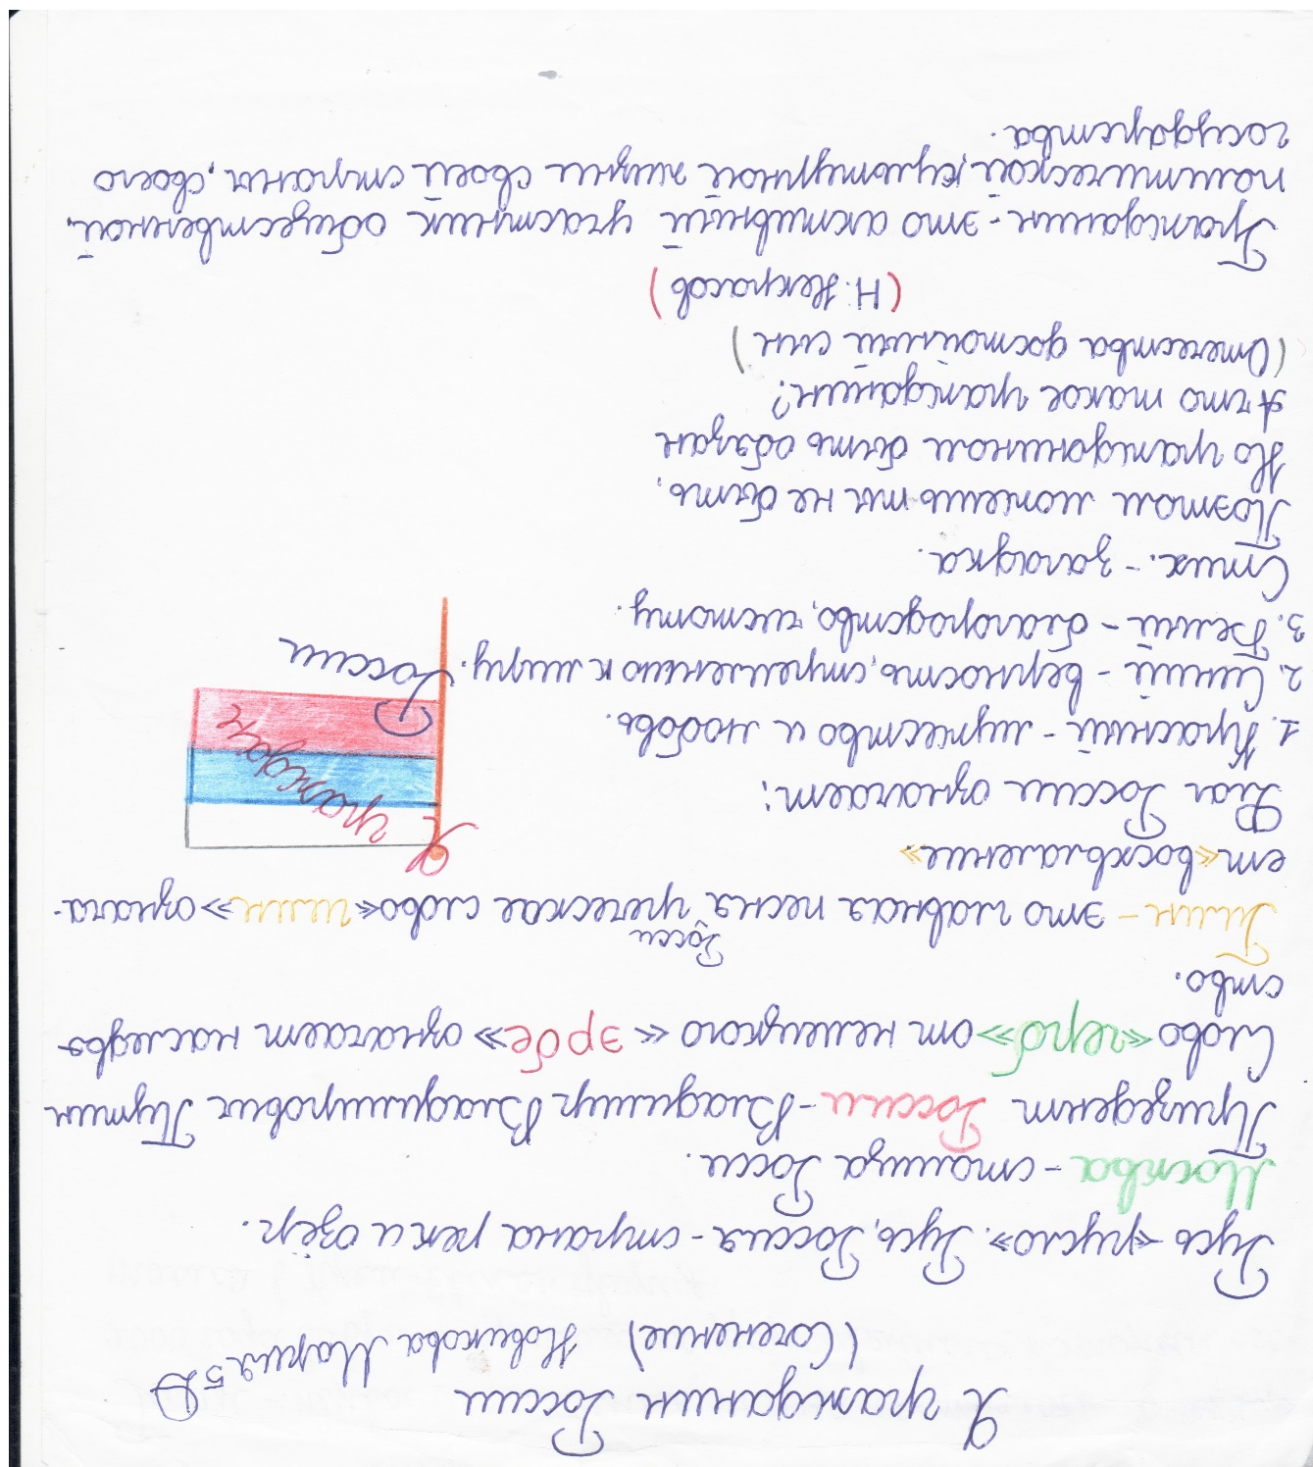
Новикова Мария 5 «Д»

Slide 6
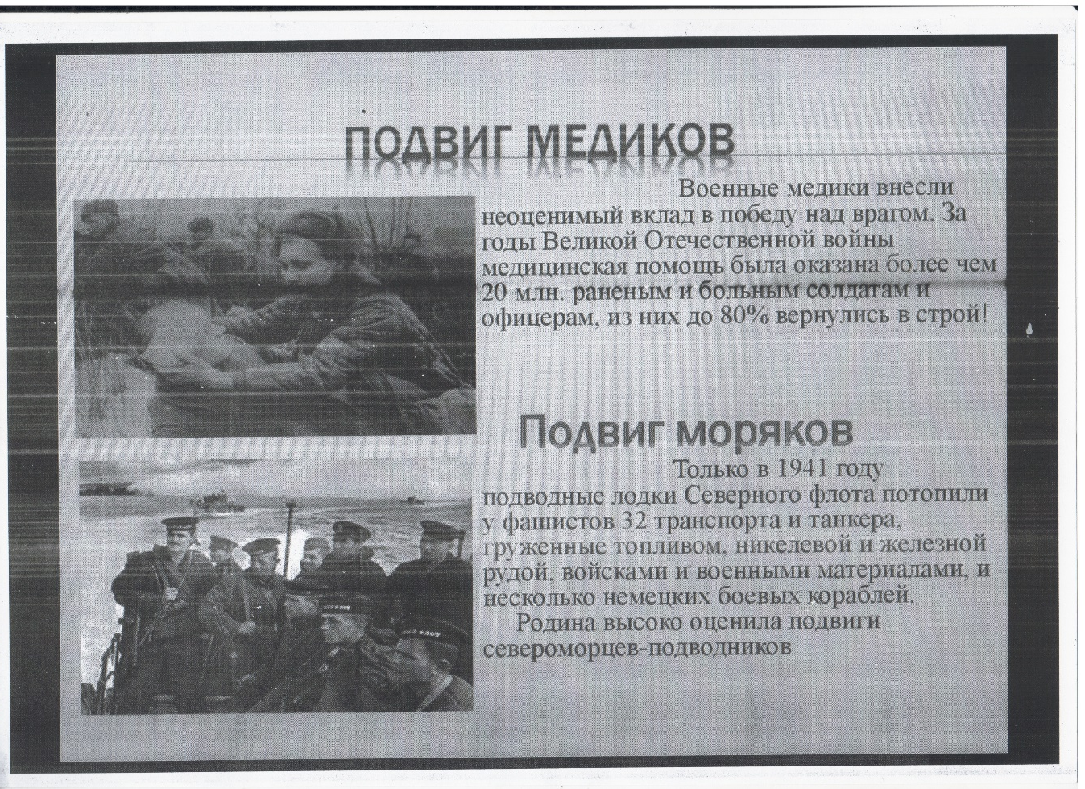
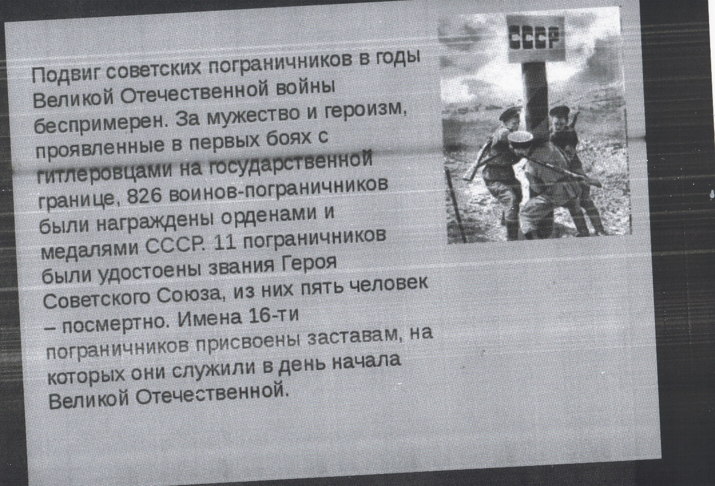
Опарин Арсений 5 «Г»

Slide 7
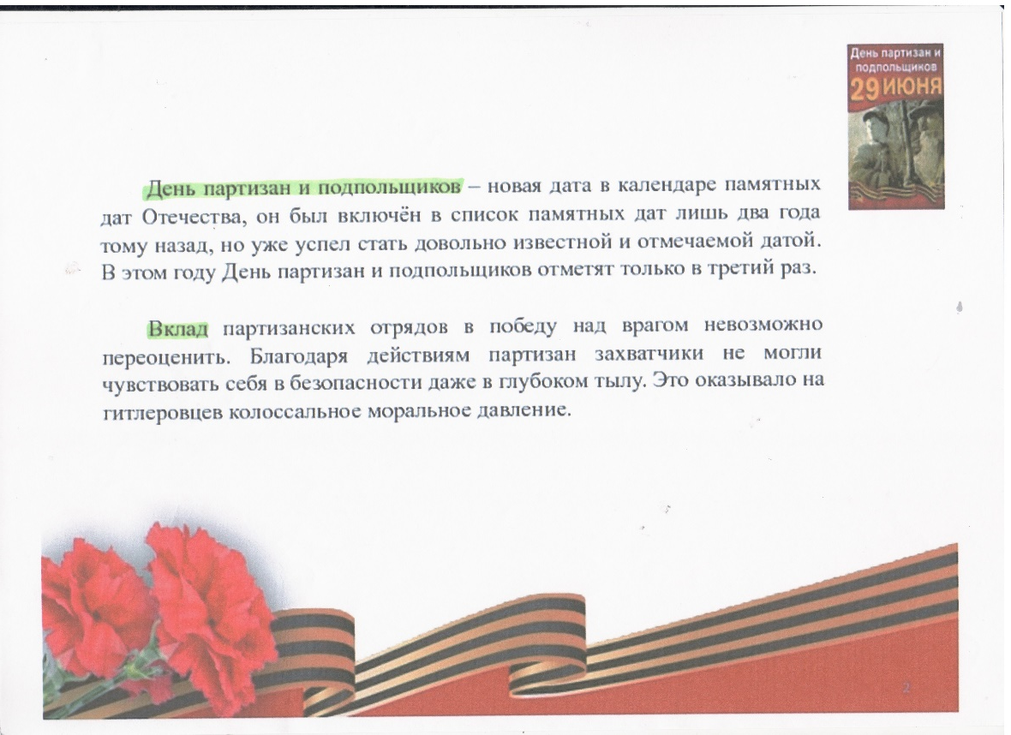

Михальченко Тамара 5 «Ж»

Slide 8
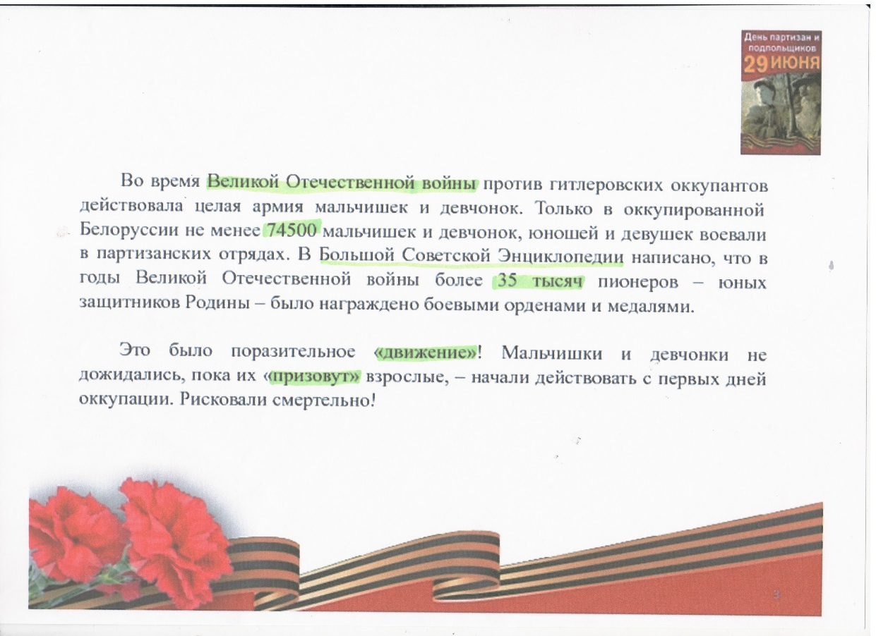
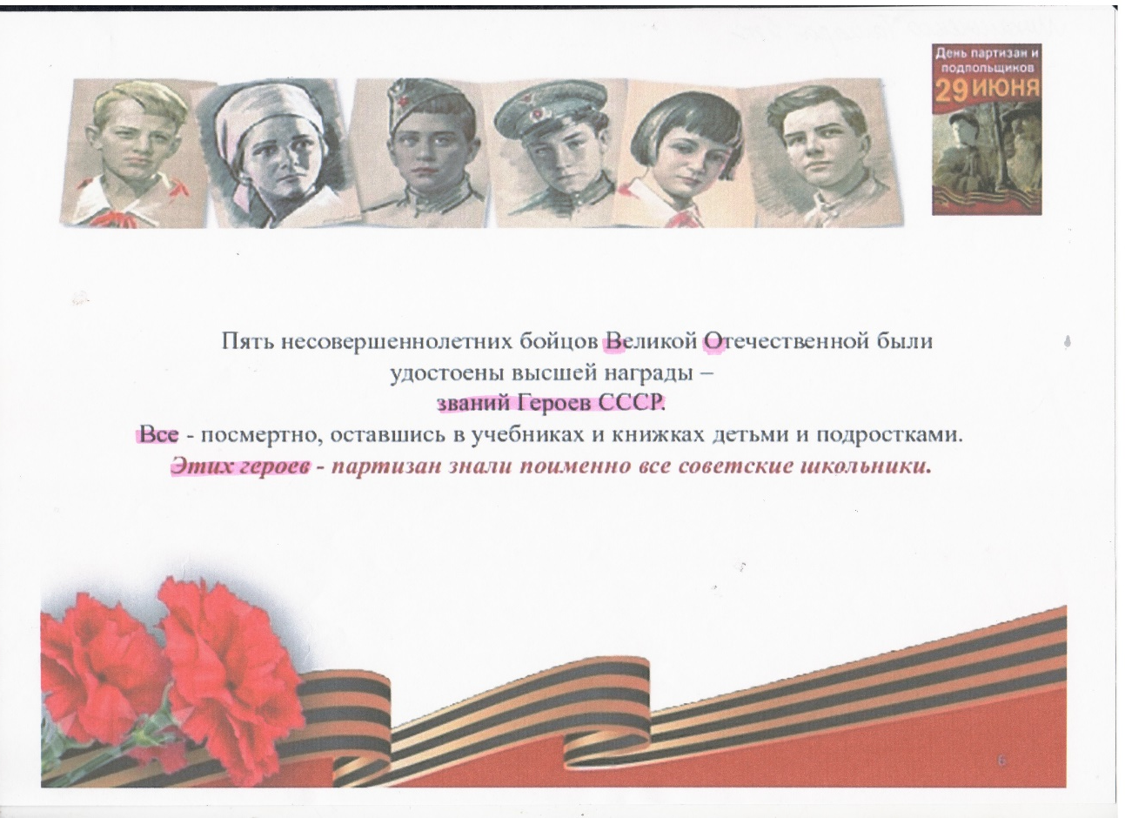

Slide 9
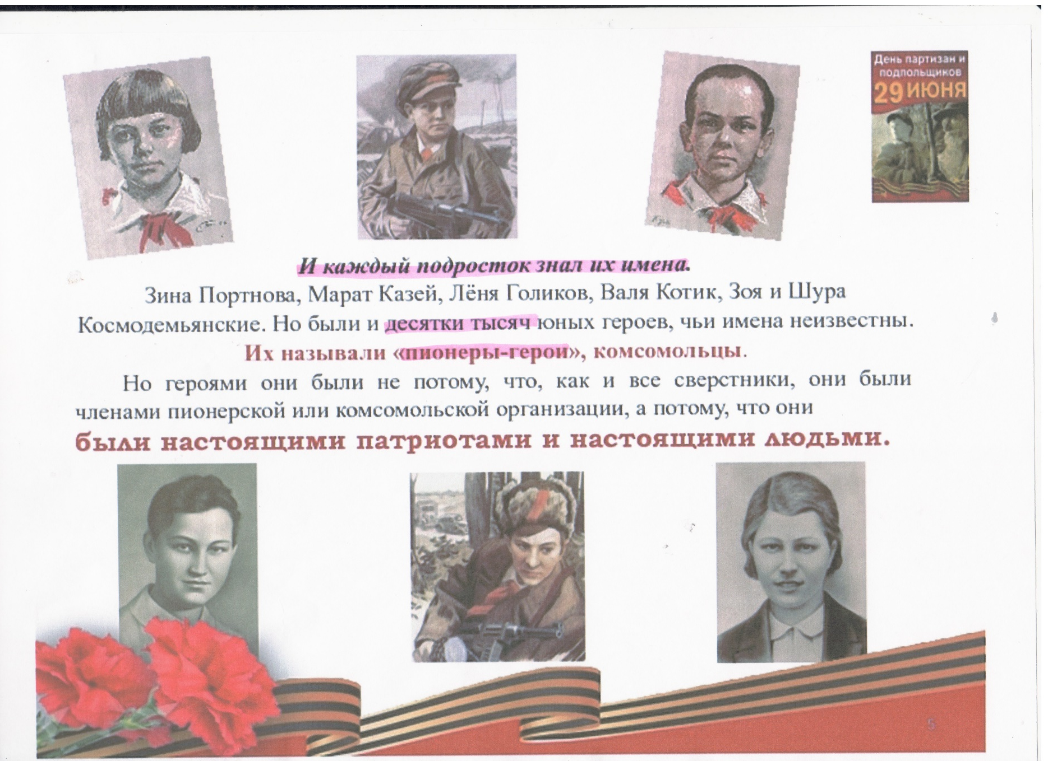

Slide 10
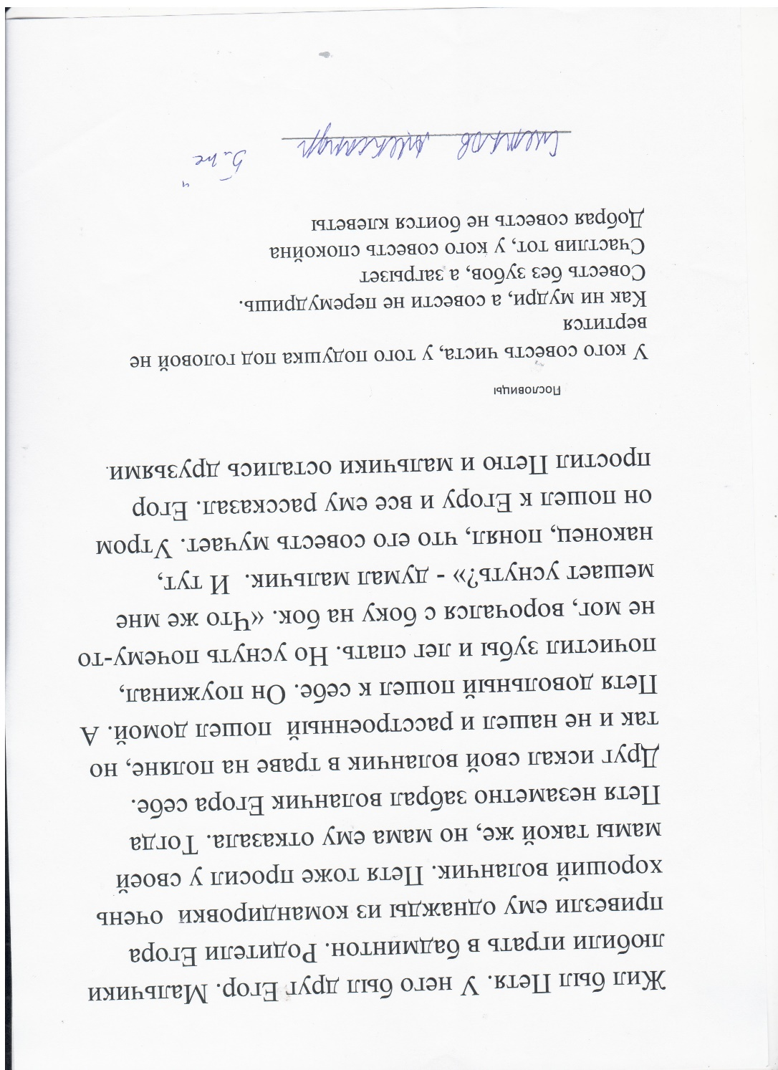
Слетков
Александр 5 «Ж»

